Slide 1

Pharmabees
Elizabeth Roche
Cardiff University

Slide 2

Бджоли допомагають людям знаходити нові антибіотики

Slide 3

Бджоли в місті
Time for a video
https://www.youtube.com/watch?v=pbeSHt4B3hg
Notes:
https://www.youtube.com/watch?v=pbeSHt4B3hg

Slide 4
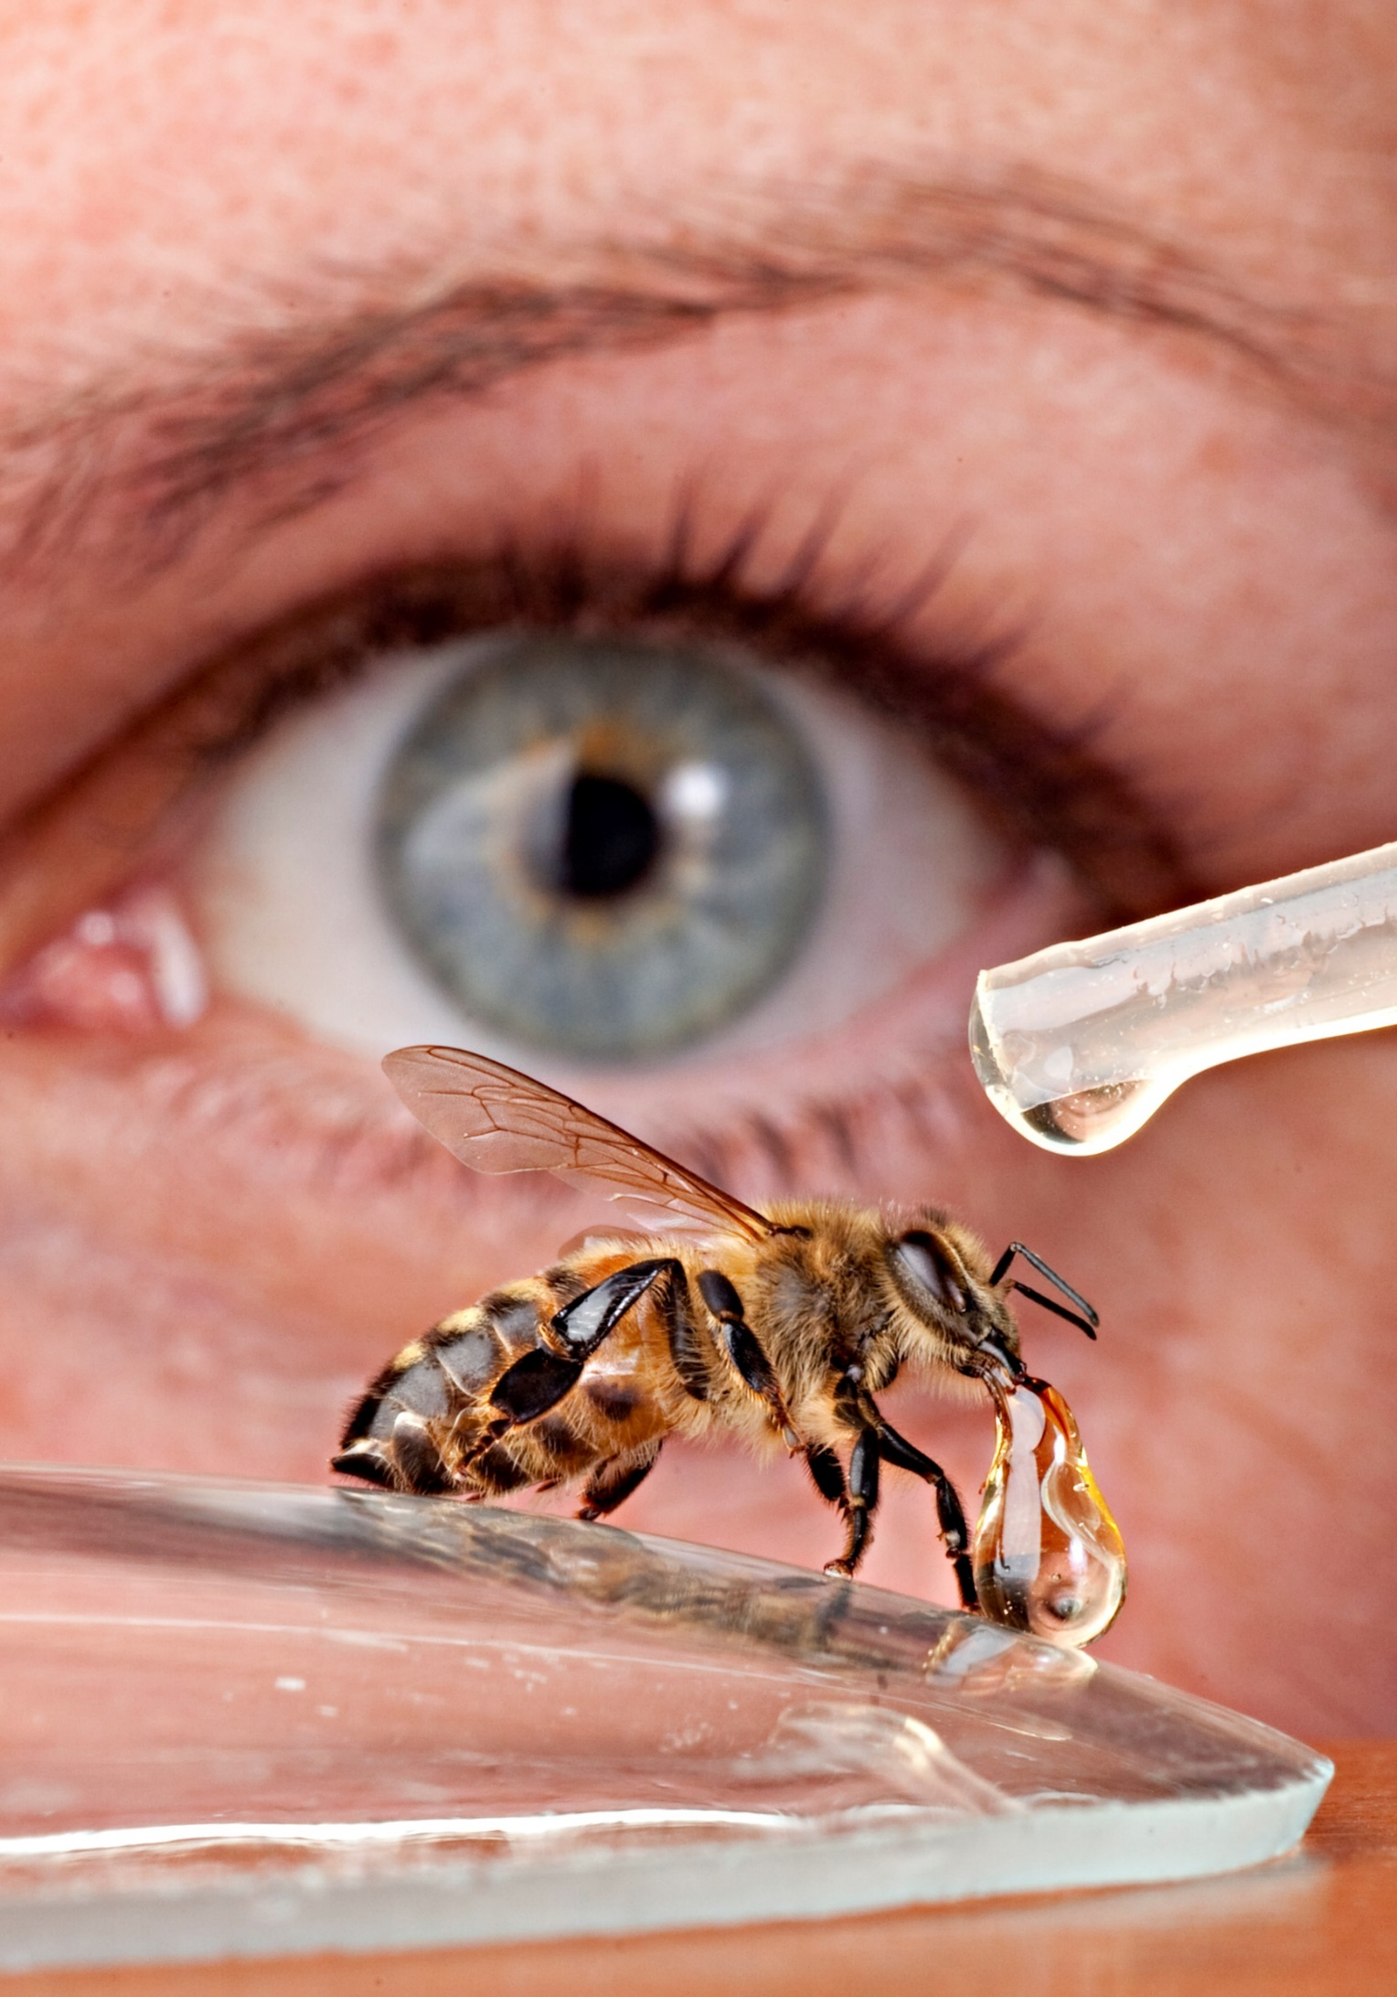

Дослідники з Кардіфського університету проаналізували зразки меду з усього Уельсу, щоб виявити антимікробну активність.
Було протестовано 500 зразків меду
Мед був протестований на антимікробні властивості в лабораторії.
Один зразок з Тивіна діяв як антибіотик.
Дослідники проаналізували пилок, присутній у меді, щоб ідентифікувати рослини
Кожна рослина виробляє унікальний пилок, що означає, що окремі рослини можна ідентифікувати шляхом аналізу пилку.
Вчені визначили рослини, які містять антимікробні властивості.

Slide 5
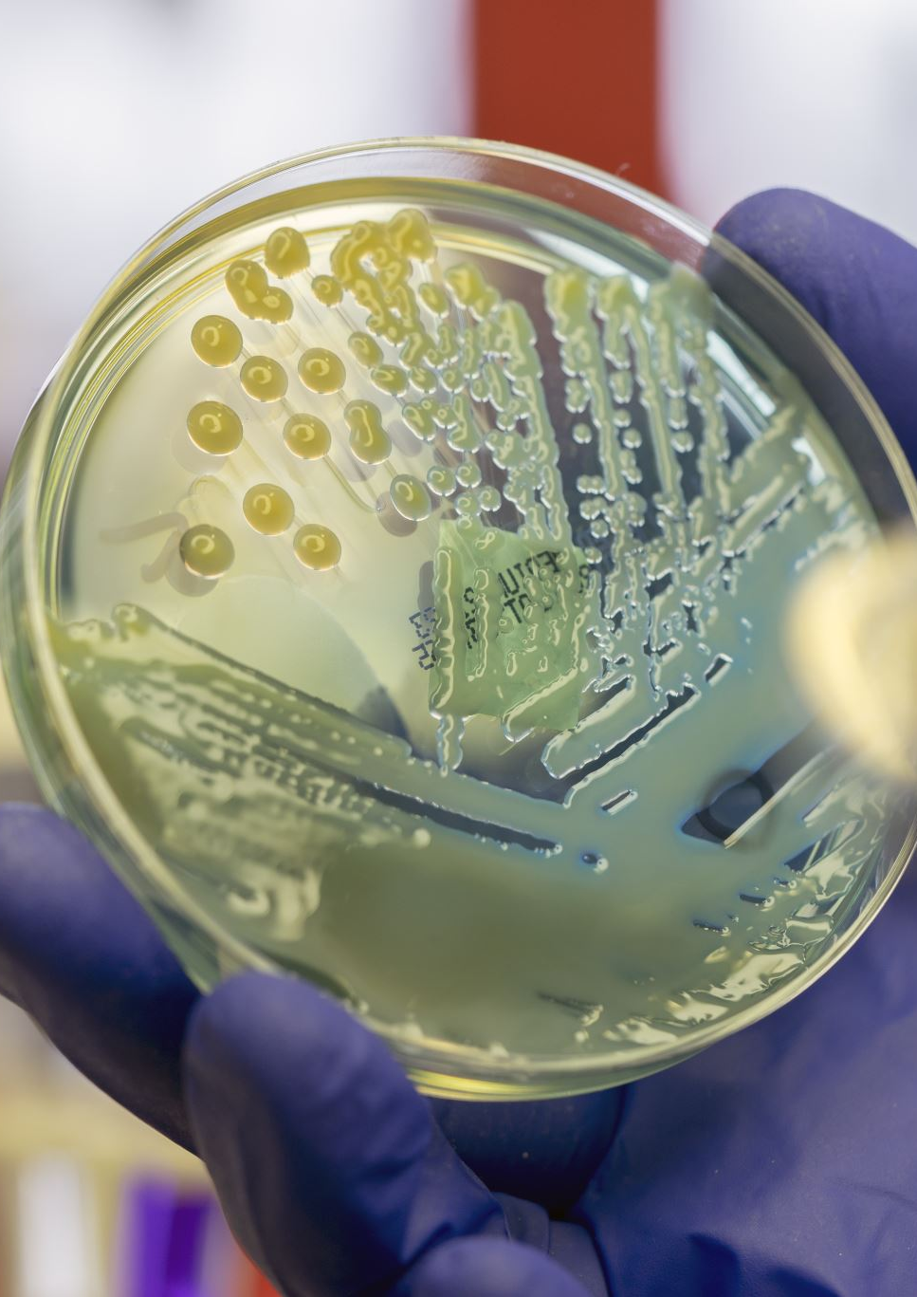
бактерії
Бактерії — це мікроскопічні живі організми.
Бактерії — одні з найдавніших організмів, ми походимо від бактерій!
Більшість бактерій є нешкідливими / корисними.
Корисні бактерії знаходяться у вашому кишечнику і допомагають перетравлювати їжу.
Бактерії містяться в йогурті, сирі та багатьох інших продуктах харчування.
Бактерії допомагають розкладати відходи, такі як повалені дерева та загиблі на дорозі тварини.
Невелика кількість бактерій може бути шкідливою.
Бактерії можуть викликати інфекції та захворювання. Харчове отруєння. Кон'юнктивіт.
Notes:
https://microbiologyonline.org/about-microbiology/introducing-microbes/bacteria

Slide 6
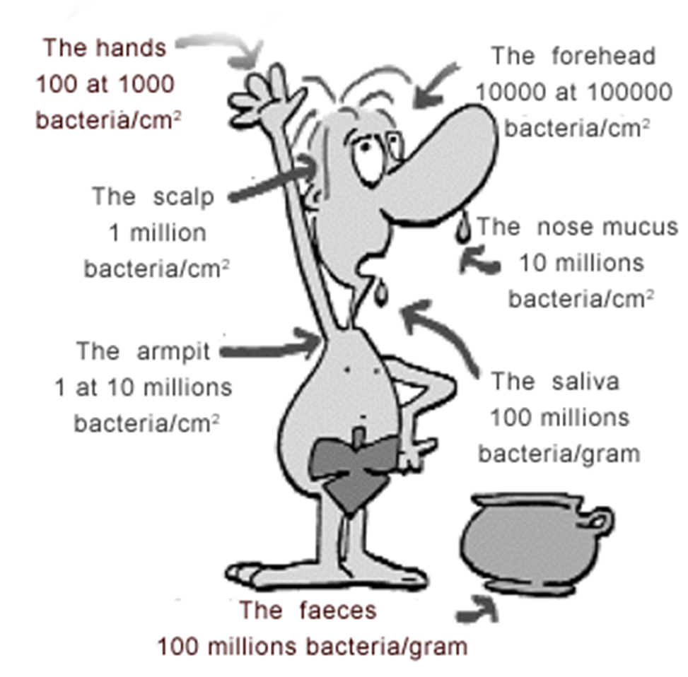
Де можна знайти бактерії?
Бактерії є скрізь!
Бактерії є на вашій шкірі. Бактерії на вашій шкірі можуть допомогти вам не захворіти. Ви природним чином виділяєте бактерії, які потрапляють на навколишні поверхні.
Бактерії є у вашому кишечнику, щоб допомогти вам перетравлювати їжу. Вони також допомагають вам засвоювати вітаміни.
Бактерії в нашому тілі важать стільки ж, скільки наш мозок — приблизно 1,33 кг!
Це приблизно вага 2 iPadів!
Notes:
https://www.natgeokids.com/uk/primary-resource/bacteria-primary-resource/

Slide 7
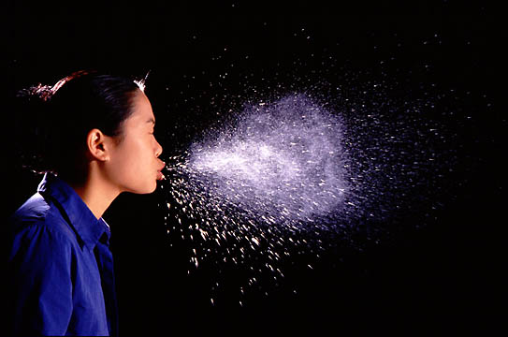
Шляхи поширення бактерій
Дотик до носа, рота, рук
Від людей до їжі
Від їжі до людей
Від тварин до людей
Від людей до людей
Чи можете навести приклади?

Slide 8
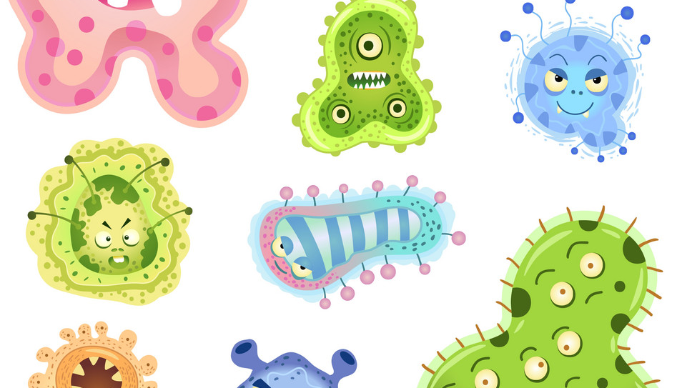
Час активності
Давайте зробимо мазок на бактерії!

Slide 9
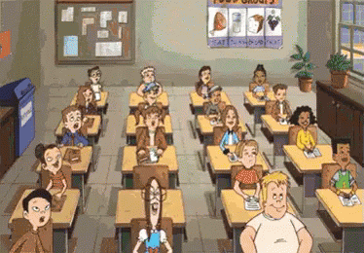
Де можна знайти бактерії?
Де в класі можна знайти мікроби?
Виберіть місце або предмет у класі, з якого ви збираєтеся взяти зразок.
Сформулюйте гіпотезу:Де в класі буде найбільше бактерій?
Обов'язково запишіть, звідки ви взяли зразок, щоб пізніше можна було порівняти результати.

Slide 10
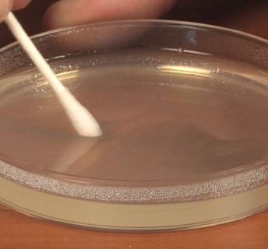
Як проводити мазок на наявність бактерій?
Спочатку нам потрібен тампон
Тампон повинен бути чистим, без бактерій
Якщо тампон брудний, результати нашого експерименту будуть невірними
Це називається забрудненням
Сьогодні ми будемо використовувати ватяну паличку

Slide 11
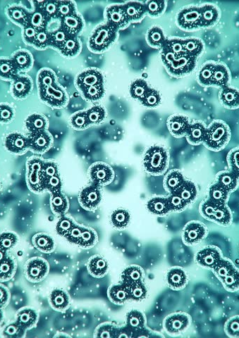
Що потрібно бактеріям для росту?
Час – одна бактерія може розмножитися до понад двох мільйонів за лише сім годин.
Тепло – бактерії найкраще ростуть при температурі від 5ºC до 37ºC (що відповідає температурі тіла).
Харчування – як і будь-які інші живі організми, бактерії потребують їжі для росту.
Вода – бактерії потребують вологи для росту.

Slide 12
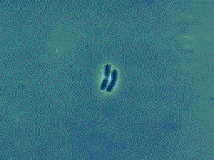
Як швидко можуть розмножуватися бактерії?
Деякі бактерії, такі як E. coli, можуть ділитися кожні 20 хвилин. За 7 годин одна бактерія може породити 2 097 152 бактерій. Ще через годину кількість бактерій зросте до 16 777 216!
Таке швидке розмноження може швидко призвести до захворювання. Населення Землі становить 7,7 мільярда людей, і бактерії E. coli знадобиться приблизно 153 дні, щоб розмножитися до кількості, що перевищує населення Землі.
Notes:
https://www.bbc.co.uk/bitesize/guides/z243g82/revision/2

Slide 13
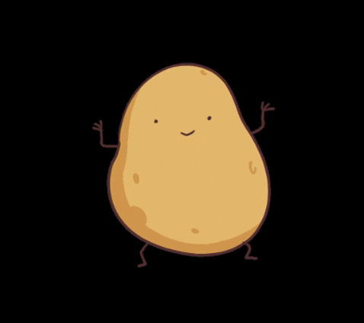
Як ми будемо вирощувати наші бактерії?
Ми нанесемо наші бактерії на стерильний шматочок картоплі.
Шматочки картоплі є їжею для бактерій. Картоплю було відварено для стерилізації, а потім нарізано.
Після нанесення бактерій негайно нанесіть їх на шматочок картоплі.
Покладіть шматочок картоплі в тепле темне місце.
Notes:
https://www.safefood.eu/Food-safety/Food-Poisoning.aspx

Slide 14
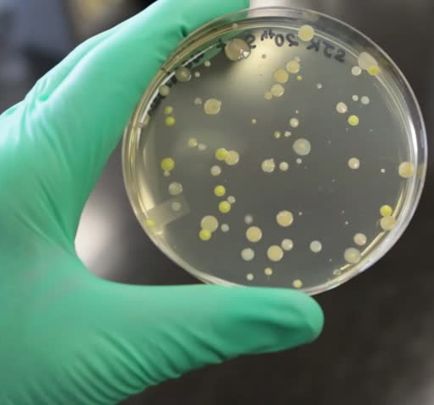
Як будуть виглядати наші бактерії?
Залиште бактерії рости в теплому темному місці і перевірте їх через 24-48 годин. Це називається інкубацією.
На шматочку картоплі ви побачите колонію бактерій. Колонія — це скупчення бактерій, яке може налічувати тисячі бактерій!
Мікробіологи використовують колонії бактерій для ідентифікації та вивчення бактерій.
Notes:
https://www.youtube.com/watch?v=WlGQaVgfpmw&t=82s

Slide 15
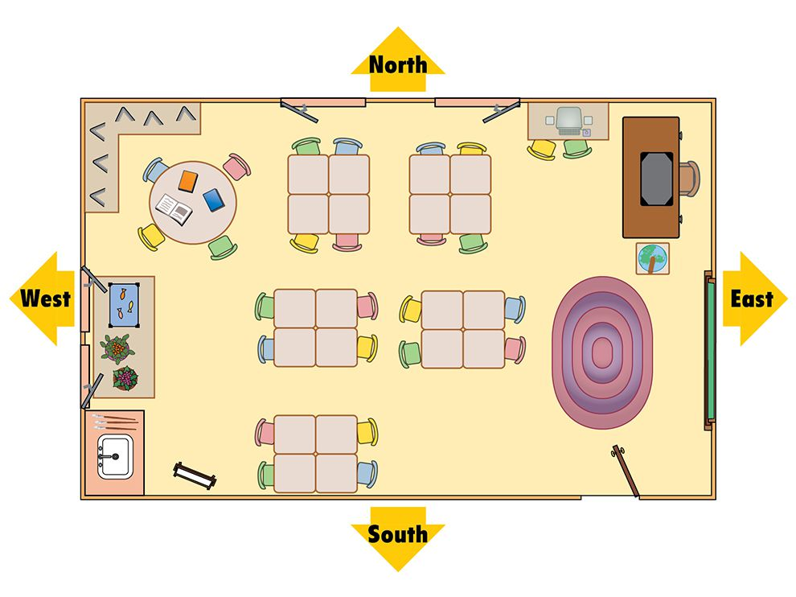
Де знаходяться мікроби?
Нанесіть результати кожного тесту на карту та визначте, які місця у вашому класі містять найбільше бактерій!

Slide 16
Закінчення ЕКСПЕРИМЕНТУ
Давайте зробимо мазок на бактерії!

Slide 17
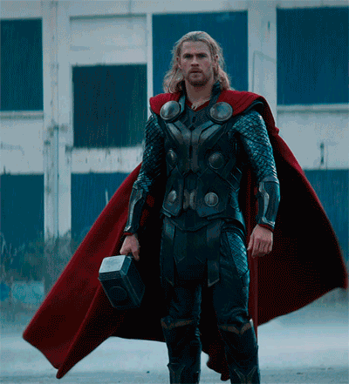

Хороші хлопці проти поганих хлопців
Більшість бактерій є корисними! Корисні бактерії допомагають нам перетравлювати їжу, засвоювати вітаміни та підтримувати імунну систему.
Завдяки наявності корисних бактерій в організмі шкідливі бактерії не мають можливості розмножуватися та викликати захворювання.
Шкідливі бактерії можуть викликати захворювання.
Наша імунна система потребує правильного поєднання бактерій, щоб ми могли залишатися здоровими та менше залежати від ліків.

Slide 18
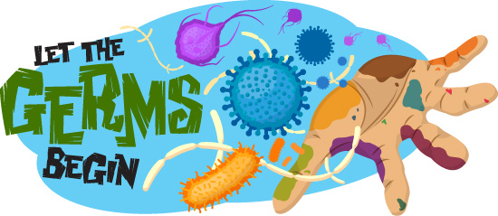
Шкідливі БАКТЕРІЇ
Бактерії є причиною ряду серйозних захворювань, серед яких: пневмонія (інфекція легенів, кашель, утруднене дихання)менінгіт (лихоманка, ригідність потиличних м'язів, висип)стрептококова ангіна (біль у горлі, почервоніння горла)харчове отруєння (блювання та діарея)
Наша імунна система потребує правильного поєднання бактерій, щоб ми могли залишатися здоровими і менше покладатися на ліки.

